Slide 1
包括的な支援体制構築に向けた実践型プログラム （地域づくり編） Step1 キックオフ／インタビュー計画を立てる
事務局資料２－①
20XX年XX月XX日（X）XX:XX～XX:XX

Slide 2
タイムスケジュール
時刻 | 形態 （時間） | 内容
XX:XX | 説明 (20分 ～40分) | 重層事業における地域づくりの考え方とプログラムの趣旨を共有する
XX:XX | 対話 （1人1分 程度） | 参加メンバーを知る
XX:XX | ワーク (1ケース10分) | 地域資源を洗い出す①（ケース共有）
XX:XX | ワーク （30分） | 地域資源を洗い出す②（ケース選定と地域資源の洗い出し）
XX:XX | ワーク (30分) | インタビュー計画を立てる
XX:XX | 各自発表 （1人30秒 程度） | クロージング

Slide 3
重層事業における地域づくりの考え方と
プログラム趣旨を共有する
参加メンバーを知る
地域資源を洗い出す①（ケース共有）
地域資源を洗い出す②
（ケース選定と地域資源の洗い出し）
インタビュー計画を立てる
クロージング
１

Slide 4
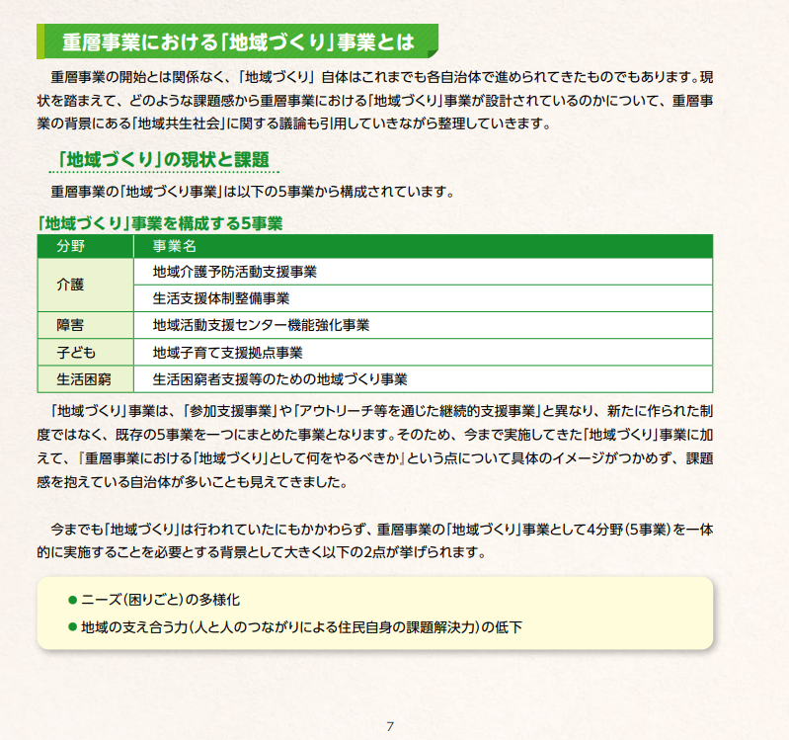
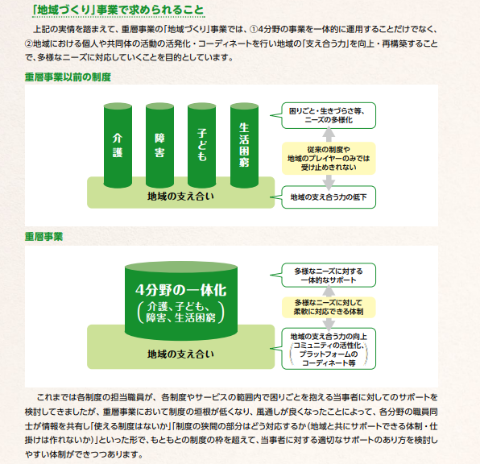
１．重層事業における地域づくりの考え方とプログラム趣旨を共有する ー重層事業における地域づくりの考え方
目標
資料を参照し、重層事業における地域づくり事業の考え方について確認しましょう。
重層事業によって、市町村の創意工夫で福祉4分野を一体的に進めることが可能です。
地域づくりは、本人本位の包括的な支援や支え・支えられる関係づくりを目指すものです。
（出典）「地域づくり」推進のための手引き～地域共生社会の実現に向けて～（令和5年3月 株式会社Ridilover）

Slide 5
１．重層事業における地域づくりの考え方とプログラム趣旨を共有する ー重層事業における地域づくりの考え方
（出典）ケースから見る！人や物、情報やネットワークを重ねるとは（社会福祉法人半田市社会福祉協議会 加藤恵）

Slide 6
１．重層事業における地域づくりの考え方とプログラム趣旨を共有する ープログラム全体の到達目標と進め方
到達
目標
このプログラム全体を通じて、以下の状態になることを目指します。
参加メンバーが地域づくりの意義やビジョンを見出せる。
ビジョンを実現するために必要な体制や行動を見直すことにつなげる。
その結果、ビジョンの明確化や共有、計画への落とし込みや地域づくりの体制（人材・予算）の確保につながる。
Step1
キックオフ／インタビュー計画を立てる
Step2
地域の関係者にインタビューする
Step3
重なりを生むアイデアを出す
Step４
アイデアの実現可能性を検証する
Step５
振り返り
説明
（重層事業における地域づくりの考え方とプログラムの趣旨を共有する）
対話
（参加メンバーを知る）
ワーク
（地域資源を洗い出す）
ワーク
（インタビュー計画を立てる）
インタビュー
（地域に足を運ぶ）
＋
個別ケースの情報を補強する
（※必要に応じて実施）
ワーク
（インタビュー結果の共有）
ワーク
（個別ケースとの重なりを生む
アイデア出し）
ワーク
（Step4に向けた準備）
フィールドワーク
（関係者と対話する）
発表
（Step4の結果共有）
対話
（一体的な地域づくりの必要性や体制について検討する）

Slide 7
重層事業における地域づくりの考え方と
プログラム趣旨を共有する
参加メンバーを知る
地域資源を洗い出す①（ケース共有）
地域資源を洗い出す②
（ケース選定と地域資源の洗い出し）
インタビュー計画を立てる
クロージング
2

Slide 8
２．参加メンバーを知る ー目標と実施内容
目標
メンバー同士が、それぞれの立場や専門性や個性等、何かしらを知る。
＜趣旨＞
これから一緒に地域づくりの体制を考えていくにあたり、メンバー同士がそれぞれの所属や日ごろの業務（特に地域づくりに関連する業務）、個性や専門性を知っておくことで、誰に何を頼ることができそうなのか、どんな風に頼るとよさそうかを知ることが大切です。
メンバー同士がそれぞれを知っておくことで、今後の対話や実践の活性化につながります。
＜実施内容＞
自己紹介をしましょう（1人1分程度）
（自己紹介項目の例）
氏名・所属・日ごろの業務（特に地域づくりに関連する業務）
自分の「地域の中の5つの顔」
夏の思い出、今年一番うれしかったこと、最近のマイブーム・・・等

Slide 9
重層事業における地域づくりの考え方と
プログラム趣旨を共有する
参加メンバーを知る
地域資源を洗い出す①（ケース共有）
地域資源を洗い出す②
（ケース選定と地域資源の洗い出し）
インタビュー計画を立てる
クロージング
3

Slide 10
３．地域資源を洗い出す①（ケース共有） ー目標と実施内容
目標
地域とのつながりが必要そうな実際のケースを共有し、地域づくりの必要性について認識が共有されている。
＜趣旨＞
地域づくりや地域住民との関わりは、本人本位の包括的な支援、支え・支えられる関係づくりのために必要なことへの理解を深めるために、地域との関わりが必要そうなケースを共有します。
＜実施内容＞
プログラム開始前に集めた複数のケースに関する情報をメンバー同士で共有しましょう。その際、抱えている課題だけではなく、その人が地域で持てそうな役割や強み等も考えてみましょう。
時間は1ケース10分程度です。

Slide 11
３．地域資源を洗い出す①（ケース共有） ーMemo
発表者以外のメンバーは、「地域とのかかわりが必要そうなケースはどれか？」という視点を持ちながら聞きましょう。

Slide 12
重層事業における地域づくりの考え方と
プログラム趣旨を共有する
参加メンバーを知る
地域資源を洗い出す①（ケース共有）
地域資源を洗い出す②
（ケース選定と地域資源の洗い出し）
インタビュー計画を立てる
クロージング
4

Slide 13
４．地域資源を洗い出す②（ケース選定と資源の洗い出し） ー目標と実施内容
目標
本人本位の支援、支え・支えられる関係づくりには、様々な資源（活動や地域住民）が関わり得ることを理解する。
＜趣旨＞
実践で地域の関係者にインタビューをしていくにあたり、闇雲にインタビューをするのではなく、地域とのつながりが必要な人のイメージを頭に置きながらインタビュー対象者を洗い出したり実際にインタビューすることができます。
＜実施内容＞
さきほど共有したケースの中から多様な関係者の協力が必要そうなケースを1～３つ選定し、そのケースに関わる資源（活動や関係しそうな人）を多様な視点で洗い出しましょう。
さらに、福祉分野に限らず、メンバーが把握している地域で活躍している人・団体や地域にネットワークがある人・団体も可能な限り洗い出しましょう。ケースとは一見無関係な人・団体も含めて、メンバーに知ってほしい人・団体をその理由とともにできるだけ多く挙げましょう（地域で色々な人と関わりながら楽しそうに活動している人・団体を挙げると良いでしょう。）。
時間はケース選定・資源の洗い出し、合わせて30分程度です。

Slide 14
４．地域資源を洗い出す②（ケース選定と資源の洗い出し） ー資源の洗い出しワークシート
★ポイント：
真ん中の円には、その人の課題だけでなく関心やできることを記載し、福祉的なものに限らずあらゆる資源を洗い出してみましょう。
本人と重なりがありそうな人や資源
地域で色々な人と関わりながら楽しそうに活動している人・団体
本人の望む暮らしや
関心を持てること・課題

Slide 15
重層事業における地域づくりの考え方と
プログラム趣旨を共有する
参加メンバーを知る
地域資源を洗い出す①（ケース共有）
地域資源を洗い出す②
（ケース選定と地域資源の洗い出し）
インタビュー計画を立てる
クロージング
5

Slide 16
５．インタビュー計画を立てる ーStep2の実践内容
Step２の目的
実際に地域に出て、どのような人や団体が地域でどのような活動をしているのか等、地域の現状を知る。
（必要があれば）ケースについて足りない情報を補足する。
＜Setp2の実施内容＞
（１）インタビューを実践する
各担当が方針に沿ってStep1で選定したインタビュー対象者にインタビューを行い、どのような想いを持って活動しているか、活動を始めたきっかけ等を確認する（地域に足を運ぶ）。※2名体制で実施することが望ましい。
活動をしていない人であっても、個別ケースの情報やその人のためにあったらよいと思う資源や活動について、何らかの情報やネットワーク、その人自身がやりたいという想いを持っていないか等を探る（個人情報に触れないよう留意する）。
（２）個別ケースの情報を補強する
必要に応じて、Step1では把握しきれなかったケース情報を収集する。
適宜、メンバーと情報交換する（またはStep3で共有する）。

Slide 17
５．インタビュー計画を立てる ーインタビューシート（Step2で使用）
インタビュー対象者に何を聞くか、確認しましょう。
実際に会った人 （いくつでも） | 活躍している地域 （地区名） | どのような活動をしているか （対象、活動内容、活動場所等） | どのような想いを持って活動しているか （活動を始めたきっかけ、困っている事、今後どんなことをしてみたいと思っているか等）

Slide 18
５．インタビュー計画を立てる ーインタビュー候補者リスト
前の工程で検討した個別ケースに関する資源として洗い出した活動や人・団体も含め、Step2でインタビューする対象者候補を挙げましょう。
No | 地域で活躍している人・団体 | 活躍している地域 | メンバーと共有したいと思った理由 | インタビュー
（例） | NPO法人 ●● | ○○地区 | 子ども食堂を運営しており、そこで大学生ボランティアが不登校の子ども向けに学習支援を行っている。不登校で学習にも不安を抱えている子どもがいたら、この場所を紹介してもらいたいと思った。 | 〇

Slide 19
５．インタビュー計画を立てる ーTodo整理シート
Step2の実践が確実に実施できるよう、誰がいつまでに何をするかを明確にします。
No | 研修で取り組むこと | 担当 | 期限
1 | インタビュー先との調整（インタビュー依頼、日程調整等）
2 | ケース先との調整（インタビュー依頼、日程調整等）
3 | チームメンバー打ち合わせの準備（招集・場所の確保・資料準備等）
4 | ワークシートとりまとめ・提出
5
6
・・・
各項目の担当と期限を決めてください。
取り組むことについては、既定の項目の他に各市町村で自由に設定して構いません。

Slide 20
重層事業における地域づくりの考え方と
プログラム趣旨を共有する
参加メンバーを知る
地域資源を洗い出す①（ケース共有）
地域資源を洗い出す②
（ケース選定と地域資源の洗い出し）
インタビュー計画を立てる
クロージング
6

Slide 21
６．クロージング
チェックアウト
本日の感想・今の気持ちを共有しましょう。
時間は1人30秒です。

